Slide 1
Львівський національний університет імені Івана Франка
ФАКУЛЬТЕТ УПРАВЛІННЯ ФІНАНСАМИ ТА БІЗНЕСУ
Звіт
про підсумки наукової роботи
кафедри державних та місцевих фінансів
за 2018 р.
Львів - 2018

Slide 2
Пріоритети роботи кафедри державних та місцевих фінансів у сфері науково-дослідної діяльності:
актуальність наукових досліджень та
впровадження їх результатів у практику;
демократизм у виборі напрямків, форм, методів
наукових досліджень і засобів реалізації потенціалу
науково-педагогічних працівників, аспірантів і студентів;
широке залучення викладачів до наукової та видавничої діяльності, а обдарованої молоді - до науково-дослідної роботи;
формування, збереження і розвиток наукового потенціалу факультету управління фінансами та бізнесу.
Склад працівників кафедри, який забезпечує науково-дослідну та науково-практичну діяльність:
докторів економічних наук – 3 ос.
кандидатів економічних наук – 17 ос.
- із них молоді вчені - 2 ос.:
к.е.н. – 2 ос.

Slide 3
Принципи організації роботи кафедри
щодо підготовки фахівців у сфері науково-практичної діяльності:
Формування знань та вмінь фахівців із спеціалізацій “Фінанси, митна та податкова справа”, “Управління фінансами та правове забезпечення бізнесу” здатних до аналітичного мислення і застосування новітніх методів наукових досліджень базується на:
проведенні роботи з розширення баз практики для студентів 4-6 курсів;
удосконаленні науково-методичного забезпечення практичного навчання;
розширенні партнерства із підприємствами різних форм власності, бюджетними установами, податковими та митними органами,
органами Державної казначейської служби,
фінансовими управліннями та відділами.

Slide 4
Динаміка показників наукової роботи кафедри у розрізі наукових праць, од.

Slide 5
Наукові праці працівників кафедри
у розрізі наукових публікацій за 2018 р.

Slide 6
Науково-дослідна тема кафедри
«Бюджетно-податкова політика
активізації підприємництва у стратегії забезпечення конкурентоспроможності національної економіки»
(№0116U001657, 2016 – 2020 рр.)
За результатами наукової роботи викладачів кафедри
видано 3 навчальних посібники:
Фінанси, митна та податкова справа: комплексний тест-контроль / [Стасишин А. В., Західна О. Р. та ін.]; за ред Н. С Ситник. - Ч.1.-Львів: ЛНУ імені Івана Франка. 2018. - 716с.
2. Фінанси, митна та податкова справа: комплексний тест-контроль / [Стасишин А. В., Західна О. Р. та ін.]; за ред Н. С Ситник. - Ч.2.-Львів: ЛНУ імені Івана Франка. 2018. - 348с.
3. Сучасний бізнес-менеджмент: термінологічний словник-довідник / У.В. Іванюк, М.В. Оліховська, Є.І. Парфенюк, Ю.В. Шушкова. — Львів : Видавництво ТзОВ «Ліга-Прес», 2017. — 188 с.

Slide 7
ОКРЕМІ РОЗРОБКИ, ЯКІ ВПРОВАДЖЕНО
ПРАЦІВНИКАМИ КАФЕДРИ
ЗА МЕЖАМИ УНІВЕРСИТЕТУ
№ з/п | Показники, які характеризують рівень отриманого наукового результату; переваги над аналогами, економічний, соціальний ефект | Місце впровадження
1. | Науково-методичні рекомендації щодо використання принципів послідовно-паралельного підходу до управління інноваційним потенціалом на всіх рівнях господарювання. | Департамент економічної політики, Львівська обласна державна адміністрація
2. | Науково-методичні рекомендації щодо вибору стратегії розвитку суб’єктів господарювання на основі матриці інноваційного потенціалу та мотивації щодо реагування на конкурентну ситуацію. | Департамент агропромислового розвитку, Львівська обласна державна адміністрація
3. | Науково-методичний підхід щодо підвищення ефективності управління інноваційним потенціалом, що передбачає для формування та вибору інноваційної стратегії використання матриці інноваційного потенціалу та мотивації щодо реагування на конкурентну ситуацію. | Товариство з обмеженою відповідальністю «Молочна компанія «ГАЛИЧИНА»

Slide 8
Захищені дисертації співробітниками кафедри:
«Управління інноваційним потенціалом
суб’єктів господарювання
харчової промисловості України»
доцент кафедри державних та місцевих фінансів
Круглякова В.В.
(дисертація на здобуття наукового ступеня кандидата економічних наук)
Захищені дисертації аспірантами кафедри:
«Реформування непрямого оподаткування в Україні в умовах інтеграції до ЄС»
асп. Ярош М.В. (науковий керівник проф. Ярема Я.Р.)
(дисертація на здобуття наукового ступеня
кандидата економічних наук)

Slide 9
На кафедрі державних та місцевих фінансів функціонують 3 студентські наукові гуртки:
«Податковий простір»
(наук. керівник –
д.е.н., проф. Ярема Я.Р.)
Науково-практичний гурток митної справи
(наук. керівник –
к.е.н. Голинський Ю.О.)
«Фінансів та бізнесу» (наук. керівник –
к.е.н., доц. Сич О.А.)
За результатами проведення роботи наукових гуртків у 2018 р. опубліковано
Збірник наукових праць студентів:
Фінанси, митна та податкова справа (Випуск 2).
Notes:
9

Slide 10
Участь студентів у міжнародних заходах і програмах (опубліковано тези)
Назва заходу, програми | Країна / кількість залучених студентів
«Kluczowe aspekty naukowej działalności» Науково-практичний тренінг-семінар «Фінансова інфраструктура бізнесу: сучасний вимір» | Польща / 1
«Kluczowe aspekty naukowej działalności» Науково-практичний тренінг-семінар «Фінансова інфраструктура бізнесу: сучасний вимір» | Польща / 20

Slide 11
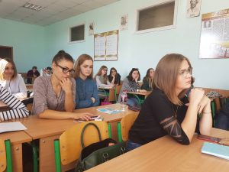
Участь працівників кафедри у програмах обміну науковим досвідом, міжнародна співпраця:
В рамках двосторонньої угоди між Львівським національним університетом імені Івана Франка і Вроцлавським університетом та на запрошення кафедри державних та місцевих фінансів 28 вересня 2018 року відбулася зустріч із викладачами і студентами завідувача кафедри управління фінансами Вроцлавського університету, професора Анни Цвьонкали-Мались.
Програма перебування включала участь у науково-практичному семінарі «Фінансова інфраструктура бізнесу: сучасний вимір», організованому студентським гуртком фінансів та бізнесу кафедри державних та місцевих фінансів (керівник гуртка доц. Сич О.А.). На заході професор виступила з доповіддю «Тіньова економіка Польщі та механізми її обмеження», яка викликала значне зацікавлення. Актуальність дослідження, цікаві факти та паралелі з українськими реаліями, новітній досвід подолання тіньової економіки, зокрема фінансові інструменти її обмеження, широко обговорювались на семінарі.
На зустрічі професора Цвьонкала-Мались А. із завідувачем кафедри державних та місцевих фінансів проф. Ситник Н.С. було окреслено коло питань майбутньої співпраці кафедр, заплановані спільні наукові дослідження, публікації, стажування, проведення науково-практичних заходів, участь у проектах та міжнародних грантах.

Slide 12
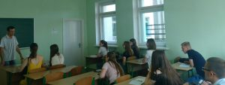
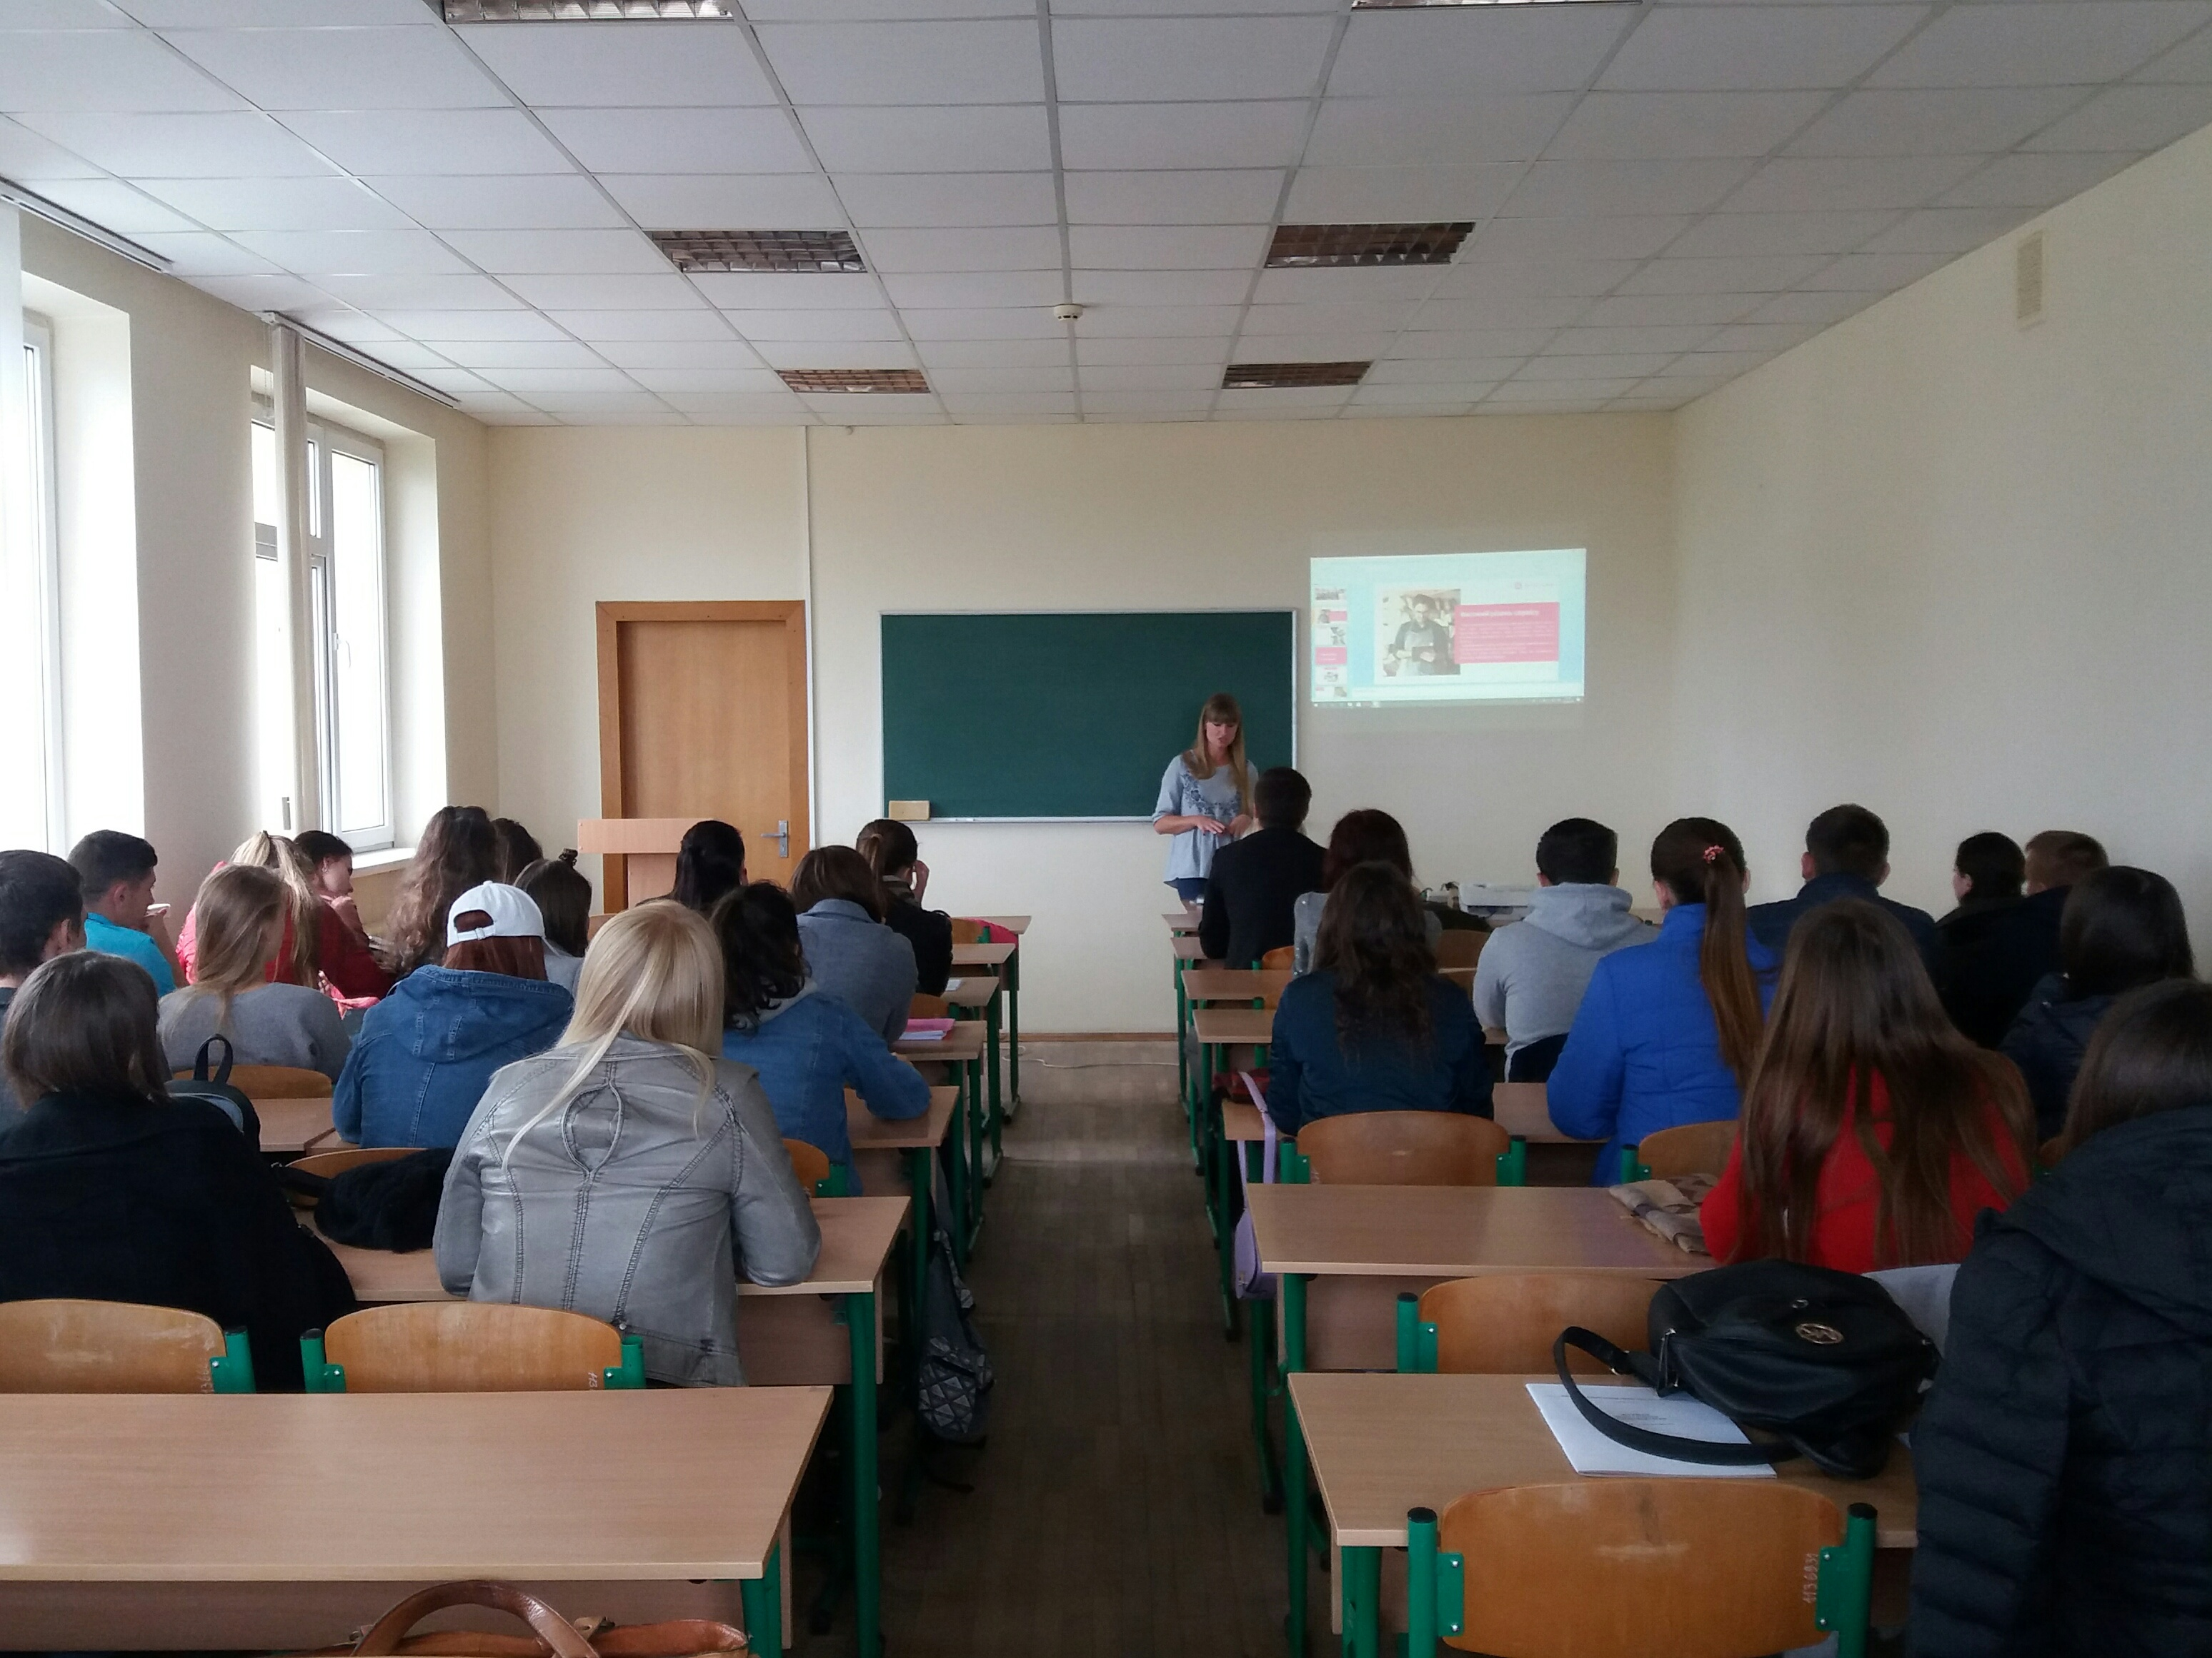
Організація наукових заходів та семінарів:
31 травня на кафедрі державних та місцевих фінансів відбувся науковий семінар «Зворотна іпотека як ефективний фінансовий інструмент іпотечного ринку».
26 вересня 2018 року студенти 2-го курсу факультету управління фінансами та бізнесу, спеціалізації «Фінанси, митна та податкова справа» на чолі з керівником студентського наукового гуртка фінансів та бізнесу кафедри державних та місцевих фінансів к.е.н., доц. Сич О.А. взяли активну участь у «Дні кар’єри ЄС».
27 вересня 2018 р. кафедрою державних та місцевих фінансів було організовано зустріч студентів 5-6 курсів спеціальності «Фінанси, банківська справа та страхування» із представниками ПАТ АКБ «Львів».

Slide 13
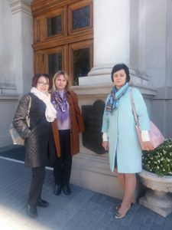
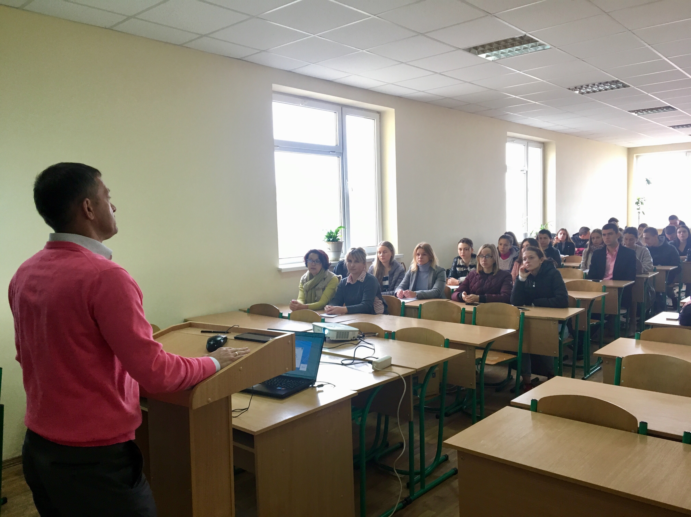
5 жовтня 2018 року викладачі кафедри державних та місцевих фінансів факультету управління фінансами та бізнесу відвідали семінар, організований Департаментом економічної політики Львівської ОДА, на тему «Секторальна бюджетна підтримка Європейського Союзу: напрями, фінансування, підготовка проектів».
10 жовтня 2018 р. у рамках Дня Франкового Університету відбулася зустріч президента Асоціації професійних митних посередників Тодощука А.В. зі студентами, які навчаються за спеціальністю «Фінанси, банківська справа та страхування» спеціалізацій «Фінанси, митна та податкова справа» і «Управління фінансами та правове забезпечення бізнесу».

Slide 14
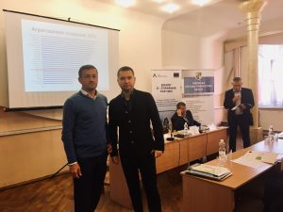
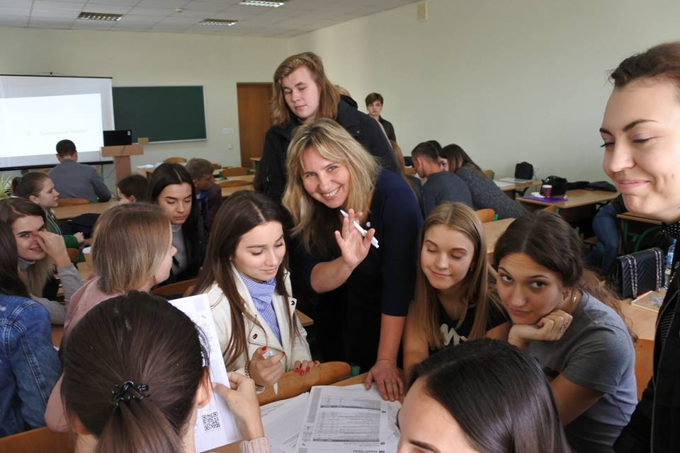
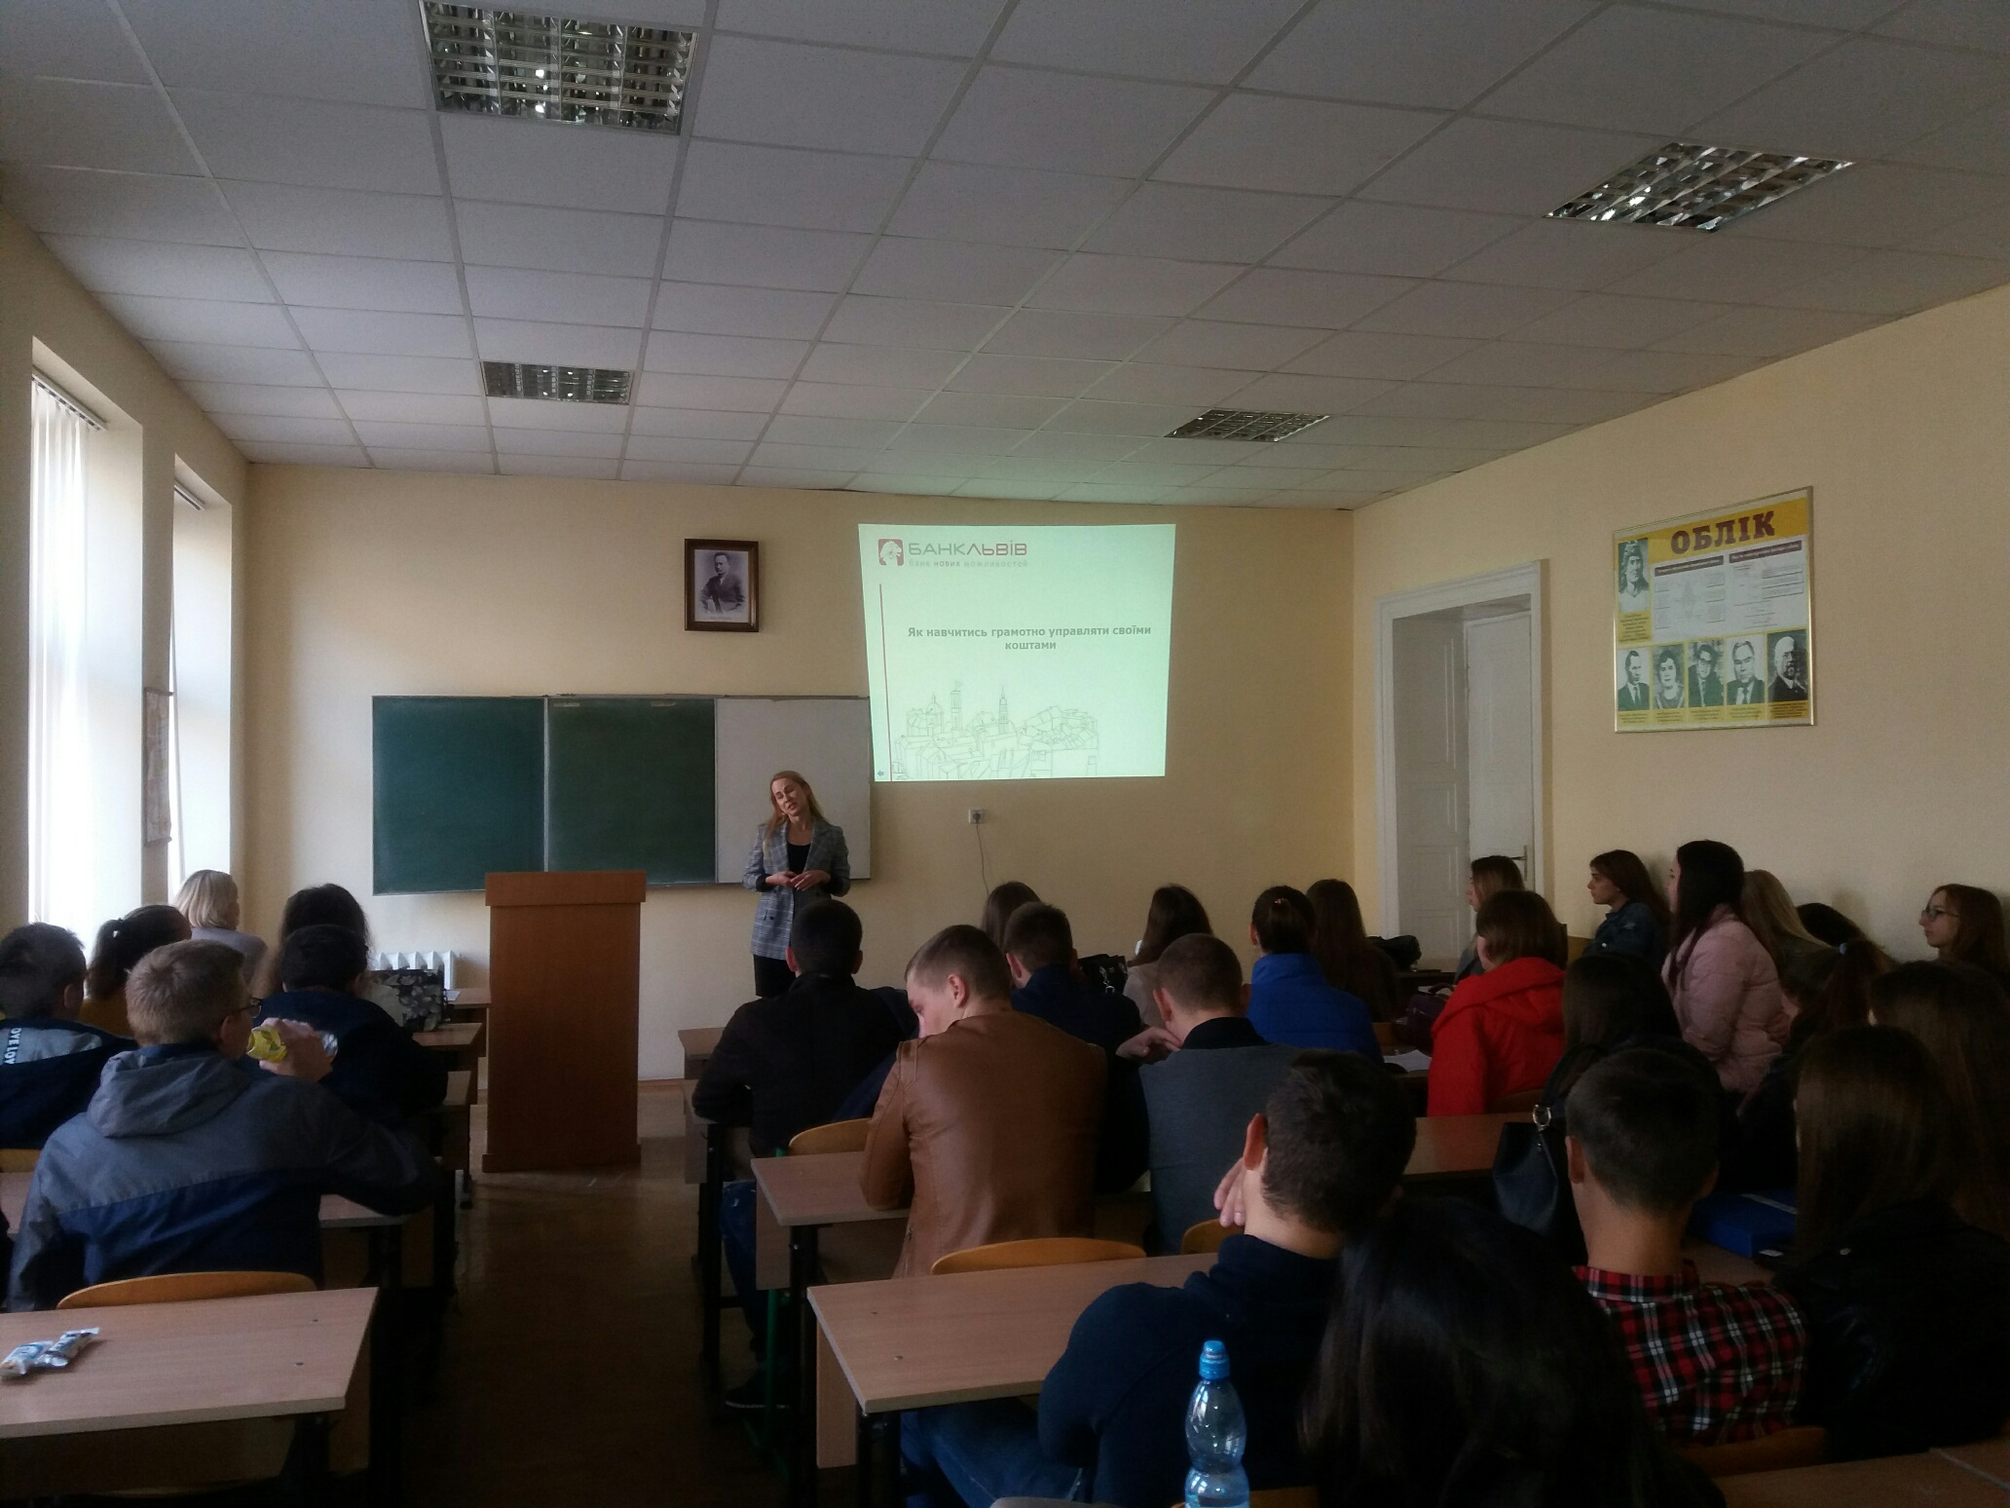
11 жовтня 2018 року - участь у круглому столі «Легкість переміщення товарів через кордон: національний та регіональний виміри», який відбувся у Львівській торгово-промисловій палаті.
17 жовтня 2018 р. у рамках Європейського тижня місцевої демократії відбувся науково-практичний семінар «Громадський бюджет Львова: як отримати 3 мільйони на свою ідею».
До Всесвітнього дня заощаджень для студентів 2-го курсу спеціальності «Фінанси, банківська справа та страхування» 30 жовтня було проведено лекцію-зустріч на тему «Як навчитись грамотно управляти своїми коштами». Власним досвідом ділилися Уляна П’ятак – начальник управління роздрібного бізнесу та Ольга Филипенко – hr-менеджер ПАТ АКБ «Львів»

Slide 15
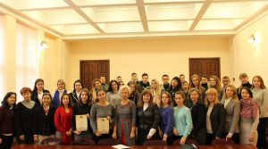
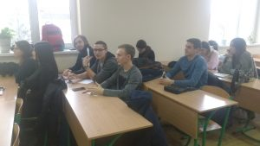
Студенти спеціальності «Фінанси, банківська справа та страхування» 22 листопада 2018 року взяли участь у ІХ всеукраїнській науково-практичній конференції здобувачів вищої освіти та молодих учених на тему «Сучасний стан та пріоритети модернізації фінансово-економічної системи України», яка відбулась на базі Львівського торговельно-економічного університету. Кафедра державних та місцевих фінансів була співорганізатором заходу.
7 грудня 2018 р. на кафедрі державних та місцевих фінансів відбувся науковий семінар на тему «Прогнозування як елемент бюджетної стратегії».

Slide 16
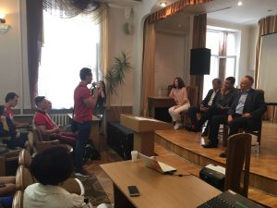
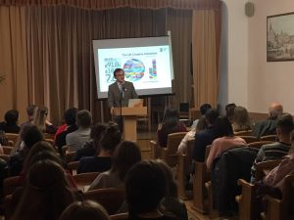
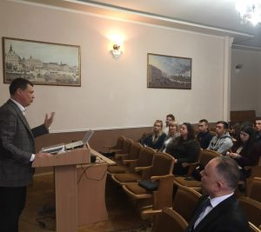
Організація та участь у загальнофакультецьких заходах:
У рамках святкування Дня підприємця України з молодими та перспективними підприємцями – студентами факультету – 4 вересня 2018 року зустрілися творець ТМ «Моршинська», Голова ради директорів агрохолдингу «МУККО» та голова ЛОДА у 2008-2010 роках Микола Кміть, співзасновник компанії SoftServe, Голова Благодійного фонду «Відкриті очі» Тарас Вервега, СЕО MBP Group та Спілки Українських Підприємців Соломія Марчук.
Про креативне підприємництво та середовище у глобальних та локальних масштабах 2 жовтня 2018 року на зустрічі із студентами факультету розповідав заступник міського голови Львова з питань розвитку – Андрій Москаленко.
«Банківська система – організм, який працює на економіку і, насамперед, для економіки» – такою була основна теза зустрічі члена Ради НБУ Віталія Ломаковича (у 2014-2015 рр.) зі студентами 16 жовтня 2018 року.

Slide 17
Плани та завдання на 2019 р.
Продовження безкоштовної освітньої програми
для учнів старших класів «Бізнес ХХІ століття
Підготовка студентів для участі у Всеукраїнських студентських олімпіадах з дисциплін кафедри; організація наукових семінарів
Формування електронного збірника кафедри
“Студентські наукові роботи” за результатами проведення круглих столів
Налагодження зв’язків у сфері наукової співпраці між зарубіжними та українськими ВНЗ, рецензування та опонування наукових робіт
Участь в організації та публікування тез доповідей у міжнародних та всеукраїнських науково-практичних конференціях, наукових семінарах, круглих столах
Публікація наукових статей, у тому числі в журналах, що включені до переліку наукових фахових видань України та журналах, віднесених до науковометричних баз даних

